Slide 1
Guía sugerida para la presentación final del curso de Minería de Datos.

Slide 2
El formato, diseño, y software usado para la presentación es libre.
Se sugiere usar tantas diapositivas como sean necesarias.
El contenido y longitud de cada apartado puede ser ajustado de acuerdo a las necesidades particulares de cada proyecto.
Tenemos 20 minutos para cada presentación, más 10 minutos para preguntas y respuestas (30 minutos en total).
Esta vez seremos rigurosos con no rebasar el tiempo establecido.

Slide 3
Portada
Título
Integrantes del equipo.

Slide 4
Problema
Recordatorio breve de la definición del problema desde el punto de vista del cliente.
Recordatorio breve del tipo de algoritmos que proponen usar para enfrentar el problema (problema para el minero de datos).
Recordatorio de los objetivos particulares si los hay.

Slide 5
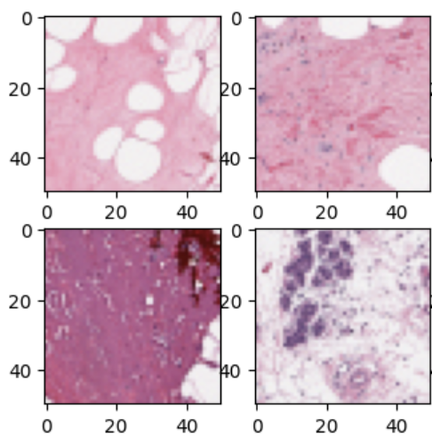
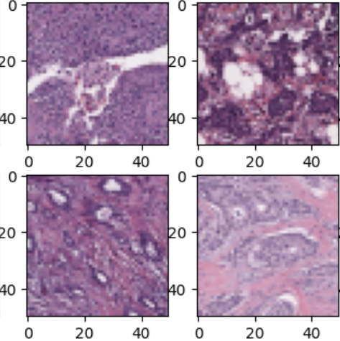

Slide 6
198.738 IDC negativos
162 imágenes diapositivas completas muestras de cáncer de mama (BCa) escaneadas a 40x
277.524 laminillas de tamaño 50 × 50-pixel RGB
Nombre archivo:
u_xX_yY_classC.png
Ejemplo: 10253_idx5_x1351_y1101_class0.png
* ID del paciente (10253_idx5)
X es la coordenada x de donde se recortó este parche
Y es la coordenada y de donde se recortó este parche
C indica la clase donde 0 es no IDC y 1 es IDC
78.786 IDC positivos

Slide 7
Resumen de los datos
Número de registro y número de variables (tanto independientes como objetivo).
No es necesario volver a hablar de los tipos de variables.
Pero sí recordar las conclusiones de su EDA
¿cuáles variables parecen ser más interesantes/prometedoras?
¿Hay balance o desbalance entre las clases?
Transformaciones aplicadas a los datos.
Organización de los datos
¿Cómo subdividieron la base de datos: entrenamiento, validación, prueba?
¿Cuántos en cada subset?

Slide 8
Resultados
Presentar detalles del mejor modelo
Tipo de modelo, tamaño (parámetros), tiempo de entrenamiento.
Presentar las métricas que apliquen
Precisión, exactitud, sensibilidad, especificidad, F1.
Curva ROC y área bajo la curva.
Matriz de confusión.
MSE, RMSE, MAE, MAPE.
Curva de codo, valores silueta.
Tiempo de entrenamiento.
Presentar tabla comparando el desempeño del mejor modelo contra el de otros evaluados que no fueron tan exitosos.
Ejemplos concretos de éxito y error.

Slide 9
Discusión
¿A qué se debe el éxito o las limitaciones actuales?
¿Cómo lo saben/justifican?
¿Las variables que parecían prometedoras, lo fueron finalmente?
¿Cuáles fueron las mejores variables?
¿Qué tratamiento de variables resultó adecuado?
¿Qué tipo de modelos fue más adecuado y por qué?
¿Anticipan la necesidad de conseguir más datos?
(no que lo deban hacer ahora para este curso).
¿Qué conclusiones obtuvieron?
¿Qué sugerencias harían a su cliente?

Slide 10
Referencias
Libros.
Artículos.
URLs (blogs, tutoriales, videos, etc).

